Slide 1






Сэлэнгэ аймаг Статистикийн хэлтэс
2017 оны байдлаар нийт хүн амын 53701 (49.4%)-г эмэгтэйчүүд, 55067 (50.6%)-г эрэгтэйчүүд эзэлж байна. Хүн амын насны бүтцээр авч үзвэл нийт хүн амд 0-14 насны хүүхэд 29.1, 15-59 насны хүн 63.9, 60-аас дээш насны хүмүүс 7.0 хувийг эзэлж байна.
СЭЛЭНГЭ АЙМГИЙН Боловсролын салбарын статистик үзүүлэлт 2017-2018 он
Аймгийн хэмжээнд 2017 оны байдлаар 4112 өрх толгойлсон хүн байгаагаас 3 хүртлэх хүүхэдтэй
2786, ихэр хүүхэдтэй 253 өрх, 2 ихэр хүүхэд 502 байна.
Selenge.nso.mn

Slide 2
Сэлэнгэ аймаг Статистикийн хэлтэс
ТАНИЛЦУУЛГА
2018 онд аймгийн хэмжээнд 34 ерөнхий боловсролын сургууль үйл ажиллагаа явуулж 718 бүлэгт 19054 сурагч суралцаж байна. Дотуур байранд амьдарч байгаа хүүхдийн тоо 1197 болж, 609 буюу 50.8 хувь нь эмэгтэй хүүхэд байна. Үдийн цай хөтөлбөрт I-IV агийн 10208 хүүхдэд 904608.7 мянган төгрөг зарцуулсан байна.
Мөн 42 цэцэрлэгийн 279 бүлэгт 8440 хүүхэд хамрагдаж 289 багш ажиллажээ. Нийт цэцэрлэгт хамрагдсан хүүхдийн 4772 буюу 56.5 хувь нь Мандал, Сүхбаатар, Сайхан сумдад хамрагдсан байна. Нэг багшид дунджээр 29 хүүхэд ногдож байна.
Selenge.nso.mn

Slide 3
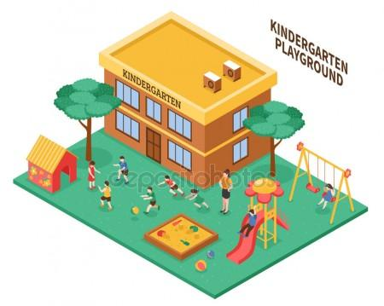


Сэлэнгэ аймаг Статистикийн хэлтэс
2017
2018
43
Цэцэрлэгийн тоо
42
35
Ерөнхий боловсролын сургуулийн тоо
34
22
Номын сангийн тоо
22
Selenge.nso.mn

Slide 4



Сэлэнгэ аймаг Статистикийн хэлтэс
Эмэгтэй
Эрэгтэй
1360
/79.2 %/
358
/20.8 %/
Ерөнхий боловсролын сургуулийн нийт ажиллагсад - 1718
853
/82.9 %/
Ерөнхий боловсролын сургуулийн үндсэн багш - 1028
175
/17.1 %/
278
/96.2 %/
Цэцэрлэгийн багш - 289
11
/3.8 %/
Selenge.nso.mn

Slide 5



Сэлэнгэ аймаг Статистикийн хэлтэс
Эмэгтэй
Эрэгтэй
9374
/49.2%/
Ерөнхий боловсролын сургуулийн сурагчид - 19054
9680
/50.8 %/
4165
/49,3 %/
Цэцэрлэгийн хүүхдүүд - 8440
4275
/50,7 %/
280
Цэцэрлэгийн бүлгийн тоо
279
Selenge.nso.mn

Slide 6


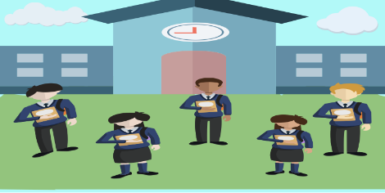
Сэлэнгэ аймаг Статистикийн хэлтэс
Эмэгтэй
Эрэгтэй
635
/46,8 %/
720
/53,2 %/
Бүрэн бус боловсрол эзэмшигчид - 1355
197
/55,5 %/
Бүрэн дунд боловсрол эзэмшигчид - 355
158
/44,5 %/
99
/31,9 %/
211
/67,1%/
Дүйцсэн хөтөлбөрөөр суралцагсад - 310
Selenge.nso.mn

Slide 7
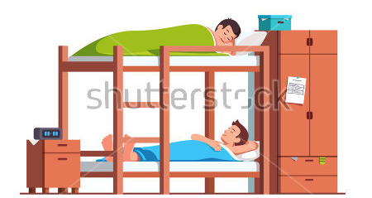


Сэлэнгэ аймаг Статистикийн хэлтэс
Эрэгтэй
Эмэгтэй
609
/50.9 %/
Дотуур байранд амьдарч буй хүүхдүүд - 1197
588
/49.1 %/
1082
/49.4 %/
Нэг дүгээр ангид элсэгчид - 2192
1110
/50.6 %/
655
/51.7 %/
Арав дугаар ангид элсэгчид - 1267
612
/48.3 %/
Selenge.nso.mn

Slide 8


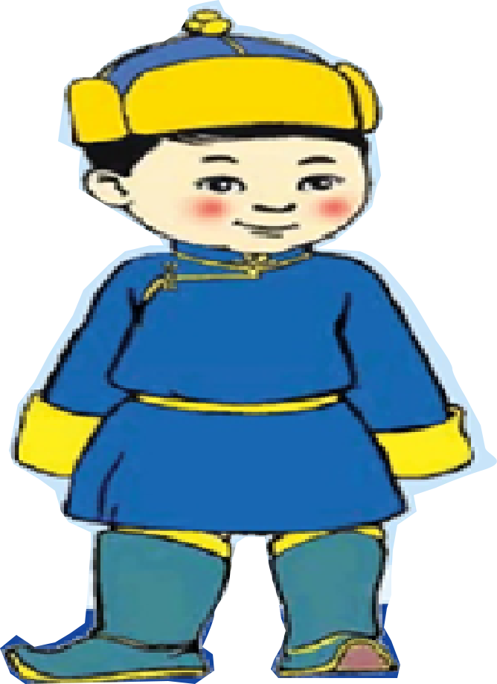
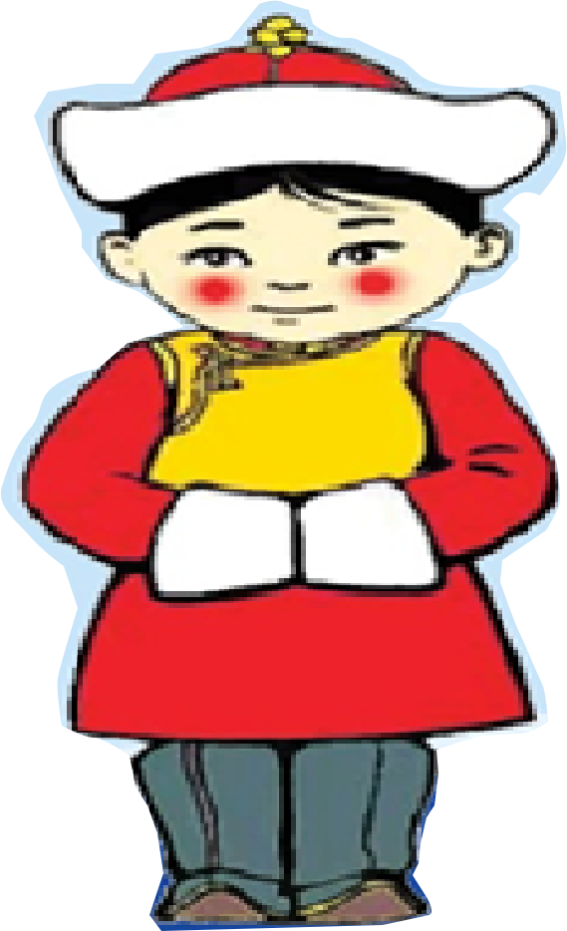
Сэлэнгэ аймаг Статистикийн хэлтэс
СТАТИСТИК МЭДЭЭЛЛИЙГ ХЭРХЭН АВАХ ВЭ?
Статистик мэдээллийн лавлах утас 1900-1212
Статистик мэдээллийн нэгдсэн сан WWW.1212.mn
Статистик мэдээллийн аппликейшн
Сэлэнгэ Статистик
www.nso.mn сайтын Хэрэглэгчийн бүртгэл мэдээлэл авах
Selenge.nso.mn
Олон улсын худалдааны төв, төрийн үйлчилгээний танхим
Утас: 70362449
70362047
Selenge.nso.mn

